Slide 1
Moderne Kunst
Gerhard Richter und Miró
Lea Strack und Carolin Esser

Slide 2
Inhaltsverzeichnis
1) Sonnenuntergang - Gerhard Richter
2) Analyse
Farbe
Form
Komposition
Wirkung
3) Original - Veränderung
4) Veränderung
👉🏼 Wirkung
5) Der blühende Widder - Miró
6) Analyse
👉🏼 Farbe
👉🏼 Form
👉🏼 Komposition
👉🏼 Wirkung
7) Veränderung
👉🏼 Wirkung
8) Vergleich - Gerhard Richter und Miró

Slide 3
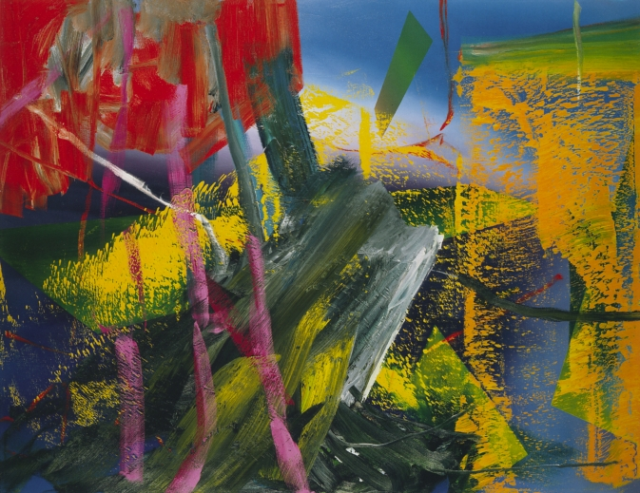
Sonnenuntergang
„Eule / Owl“
1982
225cm x 294cm
Öl auf Leinwand

Slide 4
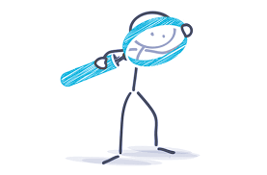
Analyse

Slide 5
Farbe
rot, gelb, grün, blau, rosa, grau, weiß, braun, orange
kein schwarz => positive Atmosphäre
gelb, hell grün, orange, hell blau => hell, fröhlich
rot, dunkel blau, dunkel grün => bedrohlich, dunkel
Links => dunkel / rechts => hell

Slide 6
👉🏼Form
Bildformat: rechteckig (225 cm x 294cm)
keine genauen Formen zu erkennen
  Pinselstriche
  Tupfen (schwammähnlich)

Slide 7
👉🏼komposition
= Bildrand
= rote Fläche
= rosa Linien
= gelbe Tupfen
= dunkle Fläche
= orangene Tupfen

Slide 8
👉🏼wirkung
helle Farben => fröhlich, aufmunternd, positiv
gelb => aufheiternd, erwärmend
orange => stimmungsaufhellend
Atmosphäre:
  fröhlich, aufheiternd

Slide 9
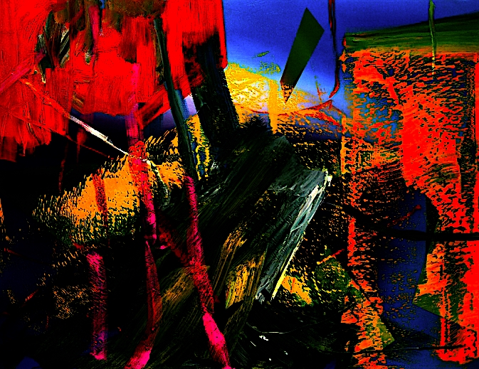
Original – Veränderung

Slide 10
Veränderung
Belichtung :
  heller
Sättigung :
  erhöht
Temperatur :
  wärmer
Schärfe :
  erhöht

Slide 11
👉🏼 Wirkung
kräftige Farben => ausdrucksstark
schwarz => düster, bedrohlich, einsam
rot => verstärkt Bedrohlichkeit, dominant, brutal, aufregend
blau => kalt, traurig
Atmosphäre:
  düster, bedrohlich, dunkel, gruselig, brutal

Slide 12
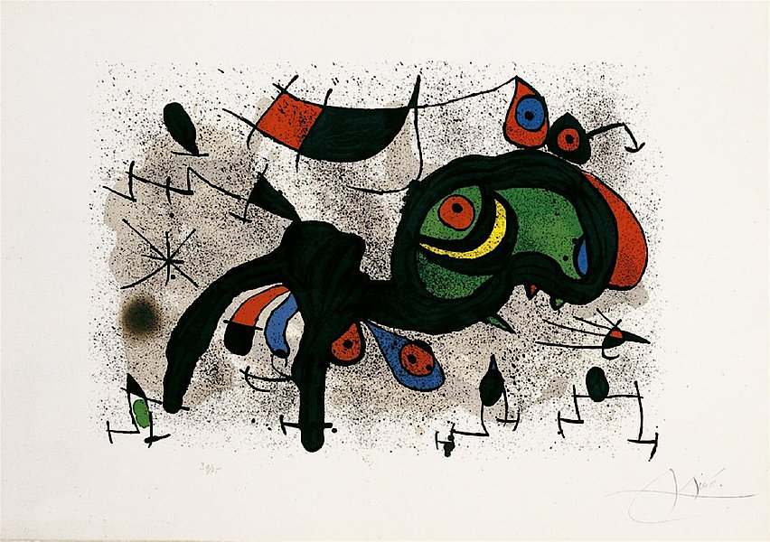
Der blühende widder
„Der blühende Widder“
1971
40cm x 56,5cm

Slide 13
Analyse

Slide 14
👉🏼Farbe
schwarz, grün, rot, blau, gelb, braun
rot, blau, grün, gelb => fröhlich, bunt, positiv, freundlich, einladend
schwarz und braun => dunkel, Geborgenheit, warm, neutral, modern

Slide 15
👉🏼Form
Bildformat: rechteckig (40cm x 56,5cm)
Linien
Rechtecke (angedeutete Rechtecke)
Kreise / Halbkreise

Slide 16
👉🏼komposition
= Bildrand
= Unterschrift
= bemalter Bereich
= Hauptmotiv
= kleinere farbige Motive

Slide 17
👉🏼wirkung
bunte Farben => fröhlich, erwärmend
schwarz => düster, bedrohlich
breiter weißer Rahmen => einladend, rein
dunkler Hintergrund (fleckig) => dreckig, unruhig

Slide 18
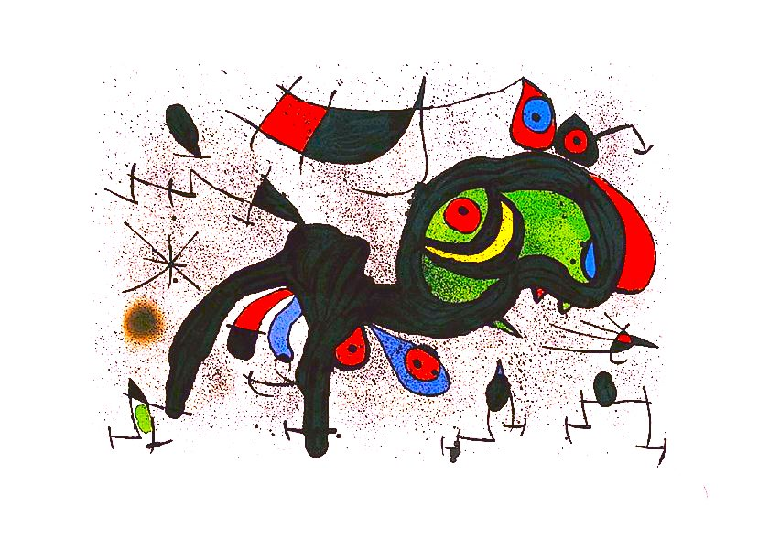
Original – Veränderung

Slide 19
veränderung
Belichtung :
  heller
Kontrast :
  intensiver
Sättigung :
  erhöht
Temperatur:
  wärmer

Slide 20

👉🏼Wirkung
intensive Farben => fröhlich, einladend, aufmunternd
heller Hintergrund => positiv, freundlich
Atmosphäre:
  positiv, wohlfühlend

Slide 21
Vergleich – Gerhard Richter und miró

Slide 22
Vergleich
Viele Farben
Keine Struktur
Kein erkennbares Motiv
Kein innerer Bildrahmen
Wenige Fragen (nur in wenigen Teilen)
Angedeutete Struktur
Motiv : Widder
Innerer unbemalter Rahmen

